Slide 1
Chapitre 3
Les lois générales pour l’étude des réseaux électriques

Slide 2
I- Définitions.
Réseau électrique : Il est constitué d’un ensemble de dipôles reliés par des conducteurs de résistances négligeables.
Nœud : Point commun à plusieurs dipôles.
Branche : Elément de circuit compris entre deux nœuds. Elle comporte un ensemble de dipôles en série.
Maille : Parcours fermé constitué de branches et ne passant qu’une seule fois par un nœud donné.

Slide 3
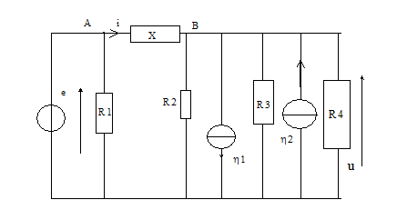
Exemple : Repérer les nœuds, les branches et quelques mailles dans le circuit.
branche
maille
Nœud

Slide 4
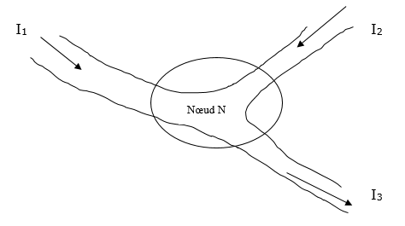
II- Les lois de Kirchhoff.
2.1 Loi des nœuds.
Elle découle de la loi de conservation de l’électricité => il ne peut y avoir accumulation de charges en un point quelconque d’un réseau.
De ce fait, la charge électrique arrivant à un nœud N repart de ce nœud N tel que :

Slide 5

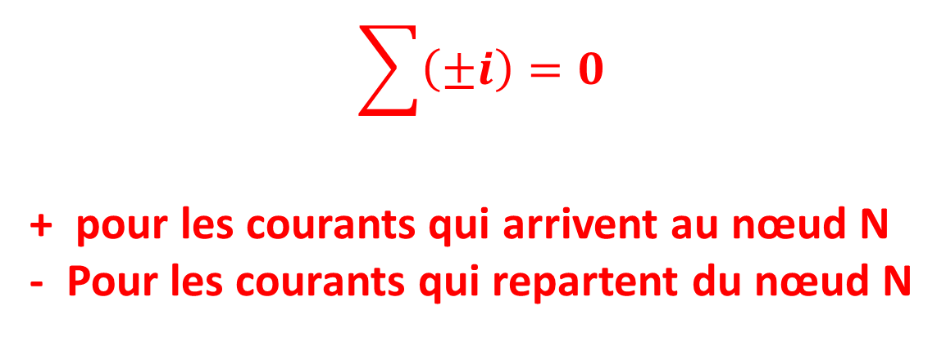
La somme des courants entrants est égale à la somme des courants sortants.
I₁ + I₂ = I₃ Ou bien I₁ + I₂ - I₃ = 0
$$\sum{\left(±i\right)=0}$$
+ pour les courants qui arrivent au nœud N
- Pour les courants qui repartent du nœud N

Slide 6
2.2 Loi des mailles
On considère un circuit comportant plusieurs branches dans une de ses mailles.
Si on se déplace sur un circuit fermé pour revenir au point de départ, la somme des différences de potentiel est nulle (V_{A} – V_{A}= 0).
V_{A}-V_{A} = V_{A}-V_{F} + V_{F}-V_{E} +V_{E}-V_{D} +V_{D}-V_{C} +V_{C}-V_{B} +V_{B}-V_{A}
0 = u₆ - u₅ - u₄ + u₃ - u₂ + u₁
0 = u₁ - u₂ + u₃ - u₄ - u₅ + u₆
Pour cela on doit choisir un sens de parcours sur la maille : ce sens est arbitraire.

Slide 7


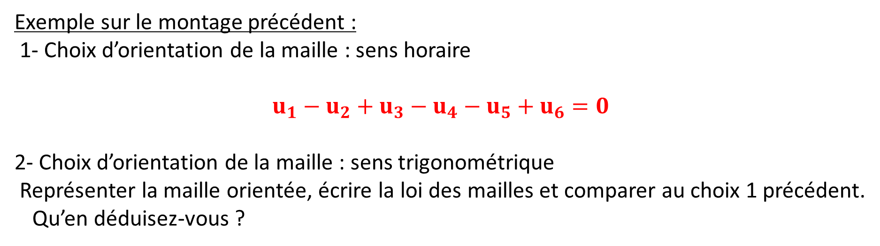
Loi des mailles :
$$\sum{\left(±u\right)=0}$$
+ : tensions dirigées dans le sens de parcours de la maille.
: tensions dirigées dans le sens inverse du sens de parcours de la maille.
Exemple sur le montage précédent :
1- Choix d’orientation de la maille : sens horaire
$$u_{1}−u_{2}+u_{3}−u_{4}−u_{5}+u_{6}=0$$
2- Choix d’orientation de la maille : sens trigonométrique
Représenter la maille orientée, écrire la loi des mailles et comparer au choix 1 précédent.
Qu’en déduisez-vous ?

Slide 8

Exercice d’application.
a- Établir l'équation du noeud C.
b- En déduire l'expression de I₃ en fonction de
I₁ et I₂ ; Calculer I₃
c- Établir l'équation de la maille (ABCFA).
En déduire l'expression de la tension U₂ ;
Calculer U₂
d- Établir l'équation de la maille (CDEFC).
En déduire l'expression de U₃. Calculer U₃
Vérification de la loi des mailles.
Établir l'expression de la maille (ABDEA) et montrer que E = U₁+ U₃.
Faire l'application numérique. La loi des mailles est-elle vérifiée?

Slide 9

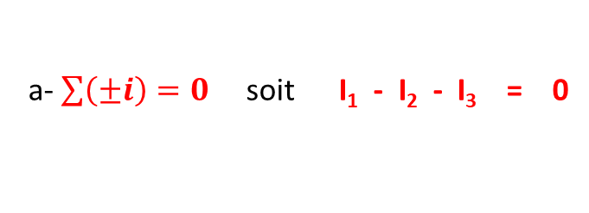
a- $\sum{\left(±i\right)=0}$ soit I₁ - I₂ - I₃ = 0
b- I₃ = I₁ - I₂ donc I₃ = 0,6 - 0,030
I₃ = 0,57 A
c- Établir l'équation de la maille (ABCFA).
En déduire l'expression de la tension U₂ ;
Calculer U₂
$$\sum{\left(±u\right)=0}$$
On oriente la maille E - U₁ - U₂ = 0
U₂ = E - U₁
U₂= 10 - 6 = 4 V
d- Établir l'équation de la maille (CDEFC).
En déduire l'expression de U₃. Calculer U₃
On oriente la maille
U₂ - U₃ = 0
donc
U₃ = U₂

Slide 10
Vérification de la loi des mailles.
Établir l'expression de la maille (ABDEA) et montrer que E = U₁+ U₃.
Faire l'application numérique. La loi des mailles est-elle vérifiée?
E - U₁ - U₃ = 0
Donc
E = U₁ + U₃
E = 6 +4 = 10 V

Slide 11
III- utilisation des lois de Kirchhoff pour l’étude des réseaux.
3.1 Circuit à une maille
objectif : Calculer le courant I dans la maille.
e₁ = 10V
e₂ = 20V
R₁ = R₂ = 5Ω

Slide 12


1- On choisit un sens arbitraire pour l’intensité I (en rouge)
2- On représente les tensions aux bornes des dipôles (en noir)
3- On oriente la maille (en vert)
4- On applique la loi des mailles
5- On résoud pour obtenir I.
Exemple avec l’orientation horaire de la maille : On applique la loi des mailles :
$$\sum{\left(±u\right)=0}$$
$$u_{1}−e_{2}+u_{2}+e_{1}=0$$

Slide 13
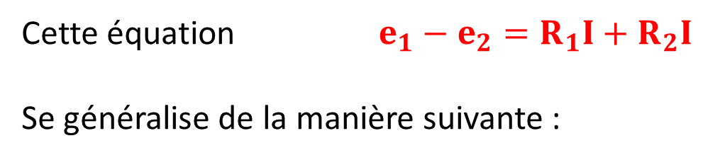


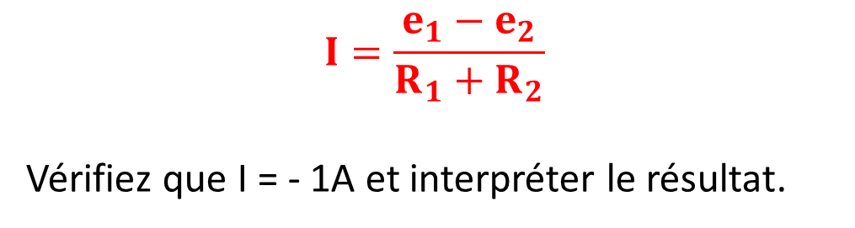
Or $u_{1}=− R_{1}I$
$$u_{2}=− R_{2}I$$
Donc ${−R}_{1}I−e_{2}−R_{2}I+e_{1}=0$
$$e_{1}−e_{2}=R_{1}I+R_{2}I$$
$$I=\frac{e_{1}−e_{2}}{R_{1}+R_{2}}$$
Vérifiez que I = - 1A et interpréter le résultat.
Cette équation $e_{1}−e_{2}=R_{1}I+R_{2}I$
Se généralise de la manière suivante :

Slide 14
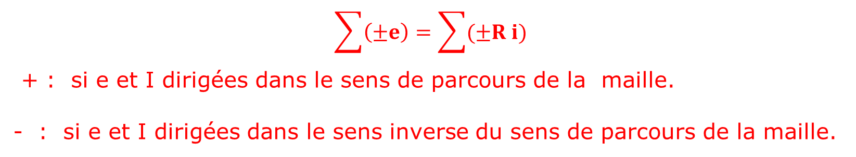
$$\sum{\left(±e\right)=\sum{(±R i)}}$$
+ : si e et I dirigées dans le sens de parcours de la maille.
- : si e et I dirigées dans le sens inverse du sens de parcours de la maille.
On pourra utiliser directement cette loi pour résoudre le problème.
Recommencer la résolution en inversant le sens d’orientation de la maille.
Conclure.
Recommencer la résolution en inversant le sens d’orientation du courant.
Conclure.

Slide 15
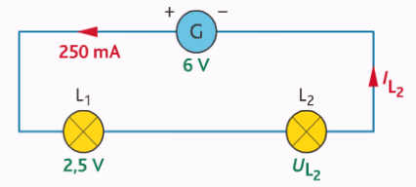
3.2 Circuits à analyser
Circuit 1
I_{L2} =
U_{G} =
U_{L2} =

Slide 16
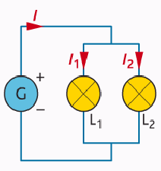
Circuit 2
I =
U_{L1} =
U_{G} =

Slide 17
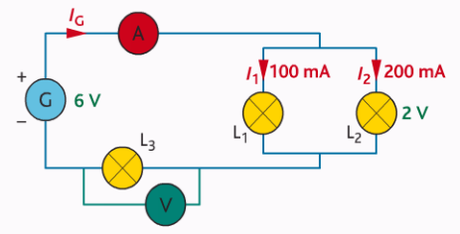
Circuit 3
I_{G} =
I_{L3} =
U_{G} =
U_{L1} =
U_{L2} =
U_{L3} =

Slide 18
3.3 le diviseur de tension – potentiomètre.
Montage :
principe :
Le rôle du diviseur de tension est de prélever aux bornes du dipôle BC
une fraction de la tension totale aux bornes du générateur AC.
Exprimer u_{BC} en fonction de R₂ et i.
Exprimer i en fonction des grandeurs e, R₁ et R₂
En déduire que u_{BC} représente une fraction de e, quelle est cette fraction ?

Slide 19
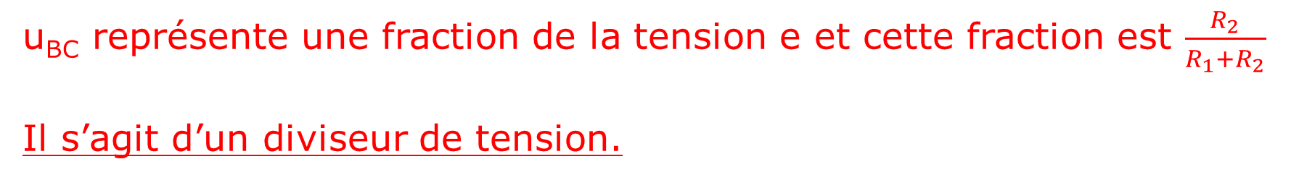
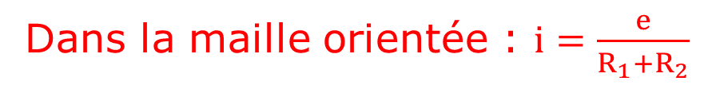
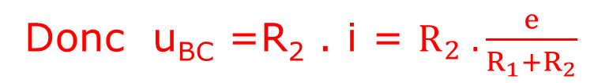
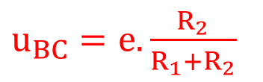
u_{BC} =R₂ . i d’après la loi d’Ohm aux bornes de R₂
Dans la maille orientée : $i=\frac{e}{R_{1}+R_{2}}$
Donc u_{BC} =R₂ . i = $R_{2} . \frac{e}{R_{1}+R_{2}}$
$u_{BC}=e. \frac{R_{2}}{R_{1}+R_{2}}$
u_{BC} représente une fraction de la tension e et cette fraction est $\frac{R_{2}}{R_{1}+R_{2}}$
Il s’agit d’un diviseur de tension.

Slide 20
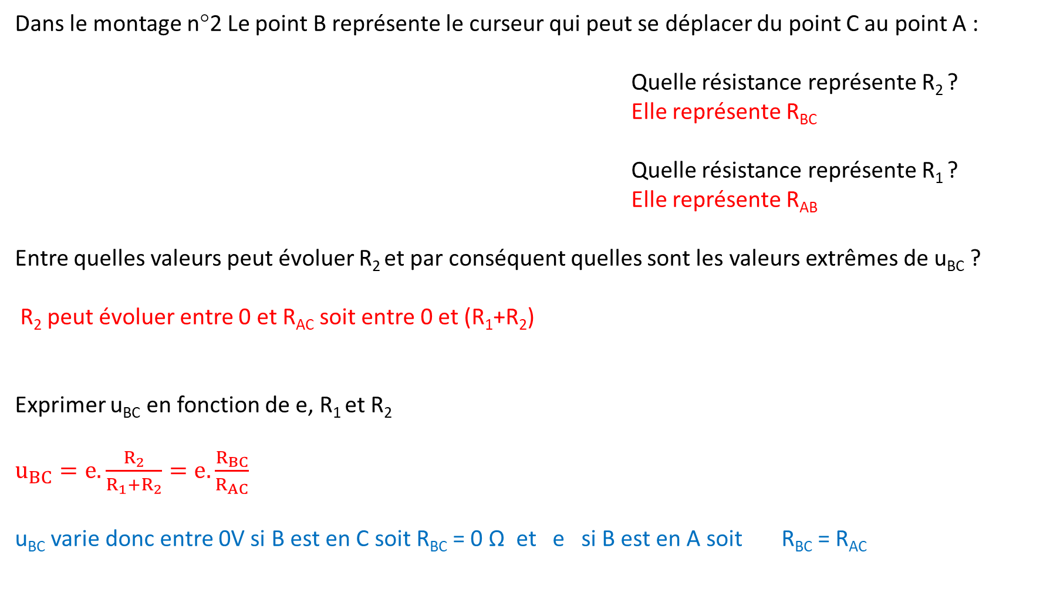
Dans le montage n°2 Le point B représente le curseur qui peut se déplacer du point C au point A :
Quelle résistance représente R₂ ?
Elle représente R_{BC}
Quelle résistance représente R₁ ?
Elle représente R_{AB}
Entre quelles valeurs peut évoluer R₂ et par conséquent quelles sont les valeurs extrêmes de u_{BC} ?
R₂ peut évoluer entre 0 et R_{AC} soit entre 0 et (R₁+R₂)
Exprimer u_{BC} en fonction de e, R₁ et R₂
$u_{BC}=e. \frac{R_{2}}{R_{1}+R_{2}}=e. \frac{R_{BC}}{R_{AC}}$
u_{BC} varie donc entre 0V si B est en C soit R_{BC} = 0 Ω et e si B est en A soit R_{BC} = R_{AC}

Slide 21
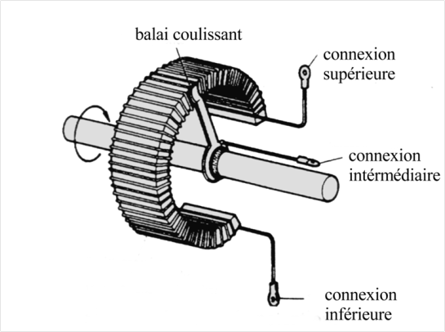
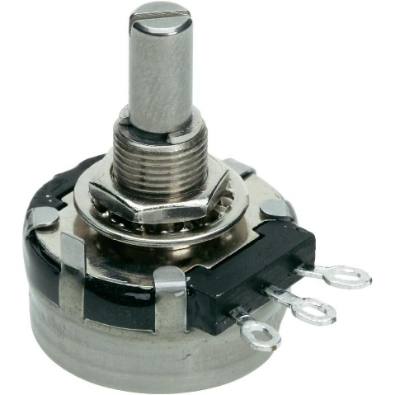
Expliquer le rôle du potentiomètre.
Le potentiomètre permet d’obtenir, entre deux bornes, une tension réglable allant de 0V à la valeur maximale de la tension source e.
La tension u₂ variant continument de 0V à e.

Slide 22
Fiche résumé du chapitre 3
Faites votre résumé du chapitre 3 sur cette page. Vous rappellerez les concepts importants et les formules vues. Cette synthèse vous servira pour la mémorisation du cours. Posez ensuite toutes vos questions par écrit pour en discuter en cours.

